Slide 1
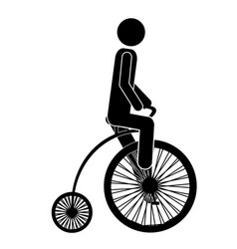
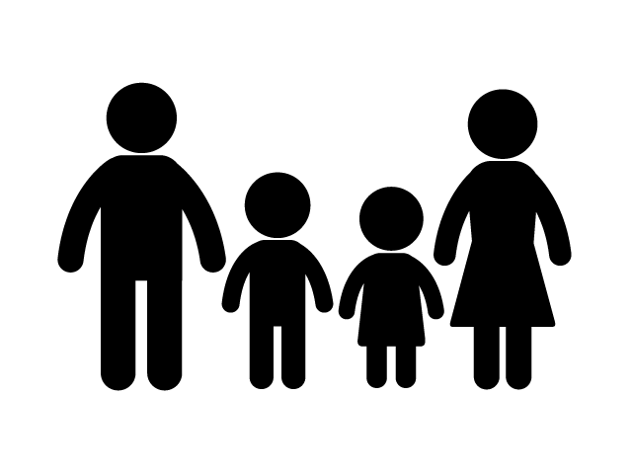
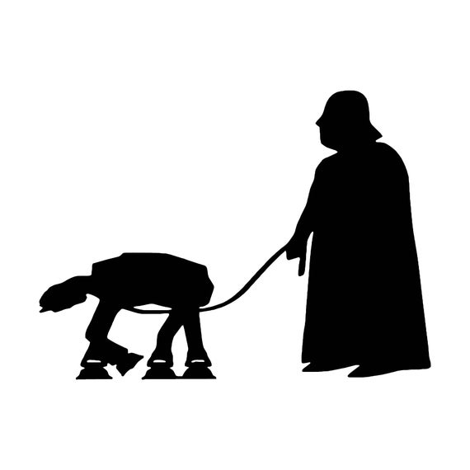

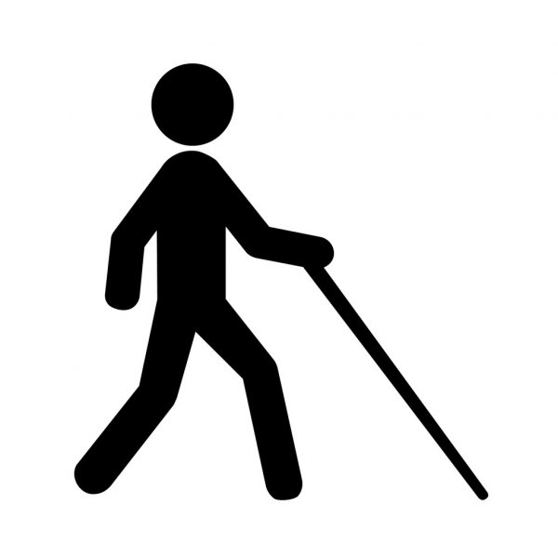
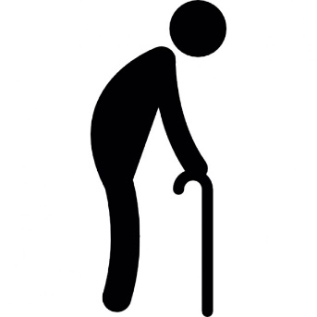

Cilvēki un universālais dizains
Jurģis Briedis

Slide 2

Funkcionālie traucējumi

Slide 3

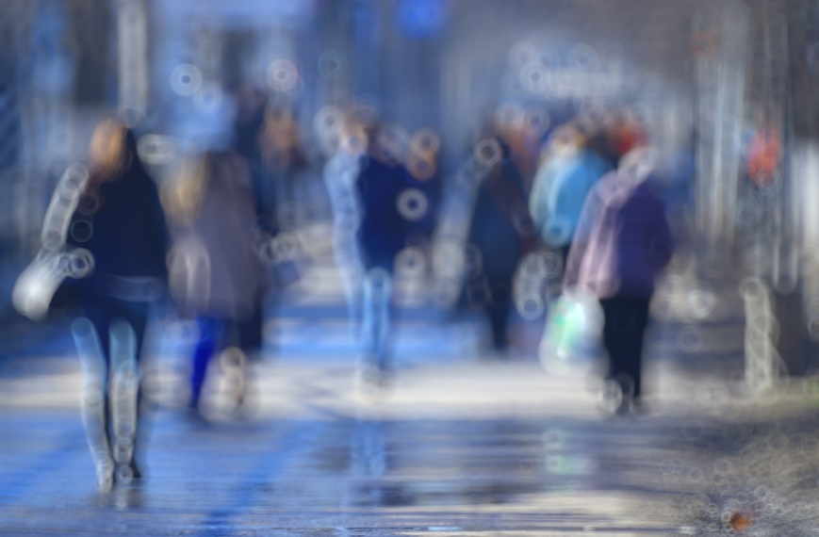

Redzes traucējumi
Vājredzīgs cilvēks
Neredzīgs cilvēks

Slide 4
Redzes traucējumi apkārtējās vides kontekstā
REDZES TRAUCĒJUMI
Dažādi informācijas nodošanas veidi, izmantojot audio informāciju, taktilo informāciju.
Taktilās kontroles iespējas (piemēram, cilvēki ar redzes traucējumiem nespēja izmantot skārienjutīgos ekrānus).
Piemērota lieluma, kontrasta, formas, apgaismojuma un skatīšanās attāluma ievērošana, veidojot vidi, tostarp norādes, apzīmējumi.
Ja informācijas nodošana balstās uz krāsu atpazīšanu, krāsa jādublē arī ar formu.
Jāparedz apžilbšanas novēršanas iespējas, žalūziju uzstādīšana un citi risinājumi, kas novērš tiešo saules gaismu.
Jāņem vērā vizuālie kontrasti kāpņu iezīmēšanā un citu bīstamu vietu iezīmēšanā.
Jāparedz brīdināšana ar taktilo rakstu iestrādi grīdās ‒ brīdinošās joslas, vadlīniju sistēmas izveide.
Jāparedz droša dzelzceļa šķērsošanas vieta ar skaņas signālu.
Jāievieš asistējošās tehnoloģijas.

Slide 5
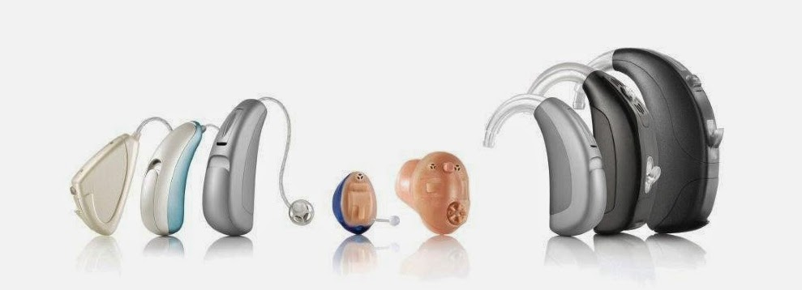

Dzirdes traucējumi
Vājdzirdīgs cilvēks
Nedzirdīgs cilvēks

Slide 6
Dzirdes traucējumi apkartējās vides kontekstā
DZIRDES TRAUCĒJUMI
Jāparedz dažādi informācijas nodošanas veidi, izmantojot vizuālo informāciju ‒ tekstu, piktogrammas.
Jāparedz pietiekama telpa, lai būtu iespēja izmantot zīmju valodu.
Fona troksnis (piemēram, reklāmas, mūzika) pēc iespējas jāierobežo.
Jāveido vide, kas slāpē apkārtējos fona trokšņus, lai nodrošinātu skaidru audio informācijas saņemšanu, skaidru dzirdamību, skaņas atstarošanās samazināšanu.
Jāievieš asistējošas tehnoloģijas, piemēram, akustiskās cilpas.

Slide 7
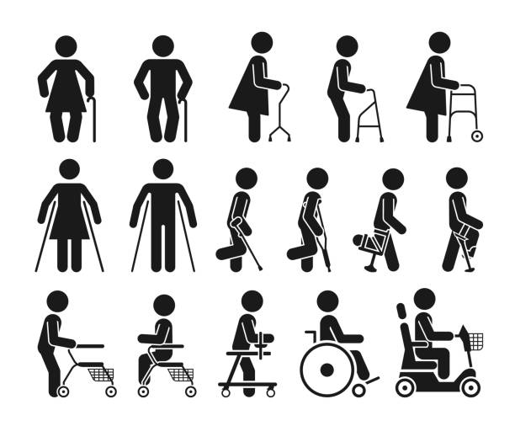
Kustību traucējumi

Slide 8
Kustību traucējumi apkārtējās vides kontekstā
CILVĒKI AR KUSTĪBU TRAUCĒJUMIEM, IEROBEŽOTU KUSTĪBU AMPILTŪDU UN IEROBEŽOTU MOBILITĀTI
Skaidri izprotams, loģisks ceļš uz nepieciešamajām telpām, piemēram, kasēm, tualetēm, liftiem u.tml.
Viegli, intuitīvi izprotami pārvietošanās ceļi un evakuācijas ceļi.
Jāparedz pietiekams pagriešanās un apgriešanās rādiuss cilvēkiem, kas izmanto tehniskos palīglīdzekļus (piemēram, riteņkrēslu).
Jāparedz atbilstošas samainīšanās vietas. Piemēram, šauram gaitenim vai ietvei ir paredzēta vieta, kur samainīties ar bērnu ratiem vai riteņkrēslu.
Jāparedz atbilstoša piekļuve iekārtām (piemēram, biļešu automātam, informācijas ekrāniem) cilvēkiem no sēdus pozīcijas vai augumā maziem cilvēkiem.
Jānodrošina atspīdumu novēršana norādēs, ekrānos no dažādiem skatu leņķiem, piemēram, lai ekrāns ir skaidri saskatāms no sēdus pozīcijas.
Jānodrošina piekļuve iekārtām divos augstumos: no sēdus un stāvus pozīcijas.
Jānodrošina ejas bez pakāpieniem, kāpnēm, piemēram, izmantojot pandusus.
Jāparedz pēc iespējas samazināta nepieciešamība pielietot spēku, piemēram, durvju atvēršanā.
Jāparedz viegli izmantojami slēdži, durvju aizslēgšanas, atvēršanas mehānismi, lai tos varētu izmantot cilvēks, piemēram, bez plaukstām u.tml.
Jāparedz nepieciešamie atbalsta rokturi, piemēram, kāpnēm, pandusiem, tualetēs u.tml.
Jāparedz neslidenas virsmas.

Slide 9
Universālais dizains
Daži piemēri, kur tas ir pieminēts.
ANO konvencijā par personu ar invaliditāti tiesībām
Būvniecības likumā
Noteikumi par Latvijas Republikas pastmarku un citu pasta apmaksas zīmju izgatavošanas un apgrozības kārtību
Būvju vispārīgo prasību būvnormatīvs LBN 200-21
Noteikumi par valsts pamatizglītības standartu un pamatizglītības programmu paraugiem
Sabiedrisko pakalpojumu sniedzēju iepirkumu likums
……….
……….
Produkti, pakalpojumi, vide

Slide 10
Universālais dizains
Pamatprincipi
Pielietojuma taisnīgums
Pielietojuma daudzveidība
Vienkāršs un intuitīvs dizains
Uztverama informācija
Iecietība pret kļūdām lietojot
Vajadzīga neliela fiziska piepūle
Izmantots nepieciešamais izmērs un telpa
Produkti, pakalpojumi, vide

Slide 11
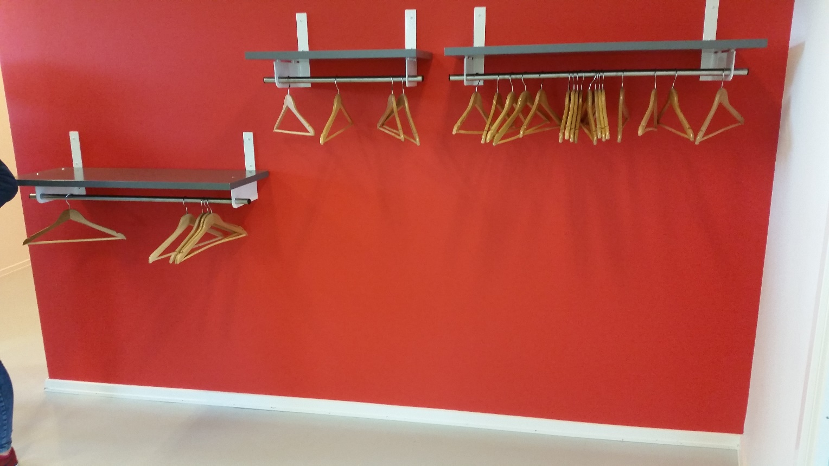
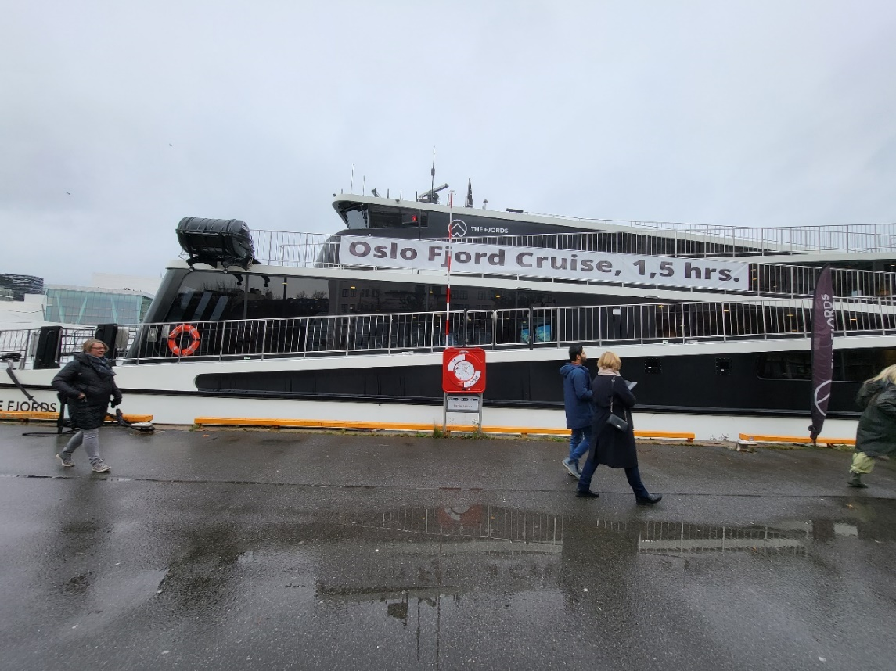
Universālais dizains
Pielietojuma taisnīgums

Slide 12
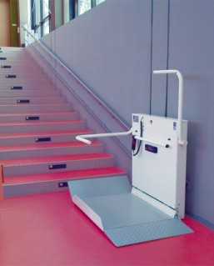
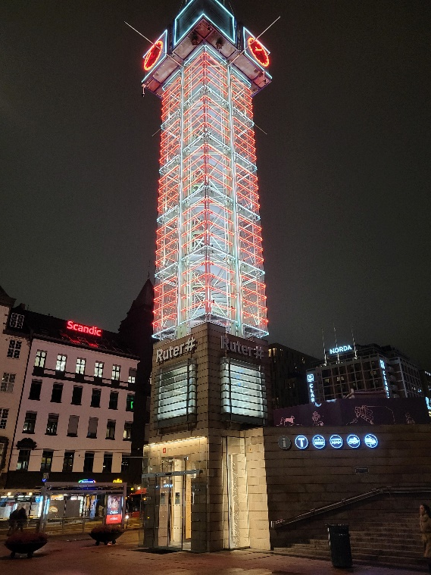

Universālais dizains
Pielietojuma daudzveidība

Slide 13
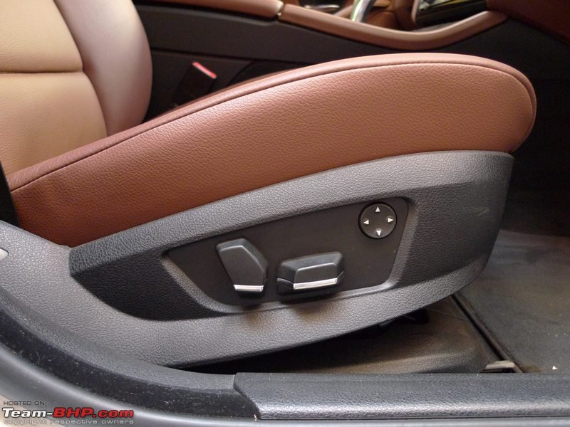
Universālais dizains
Vienkāršs un intuitīvs dizains

Slide 14

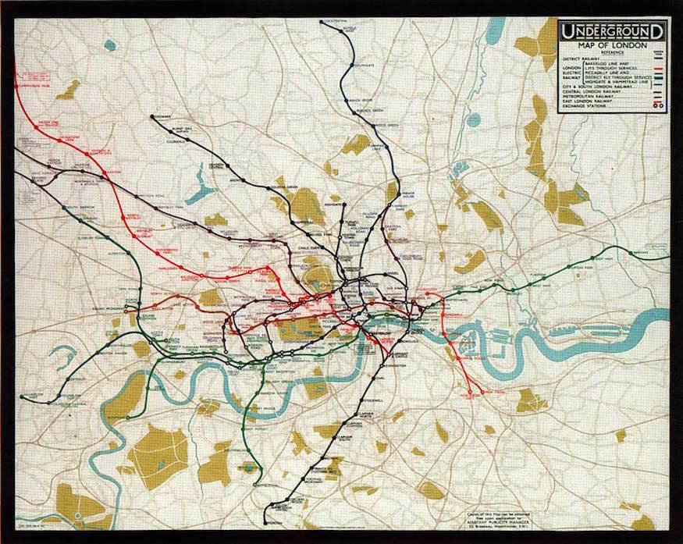
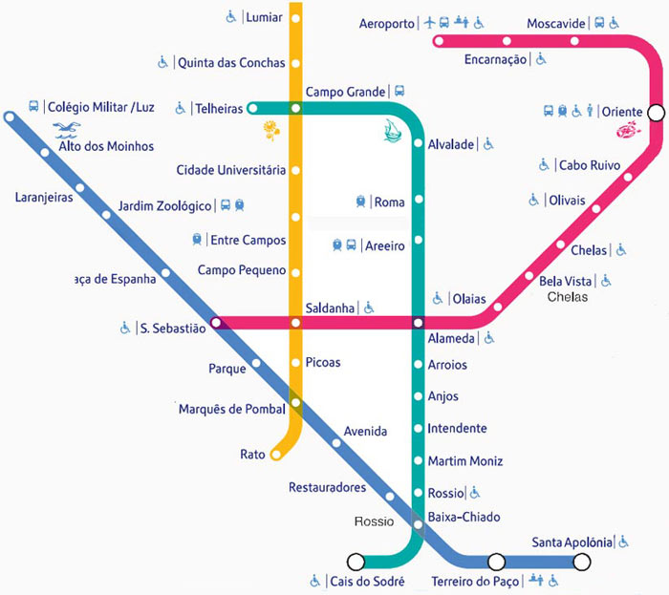
Universālais dizains
Uztverama informācija

Slide 15
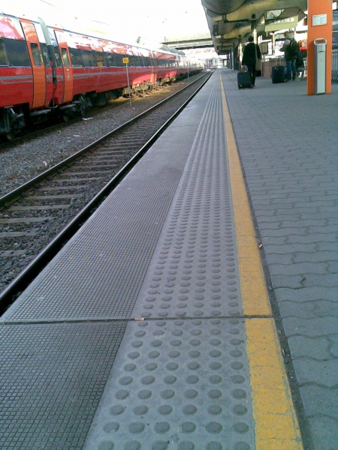
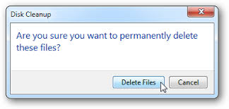
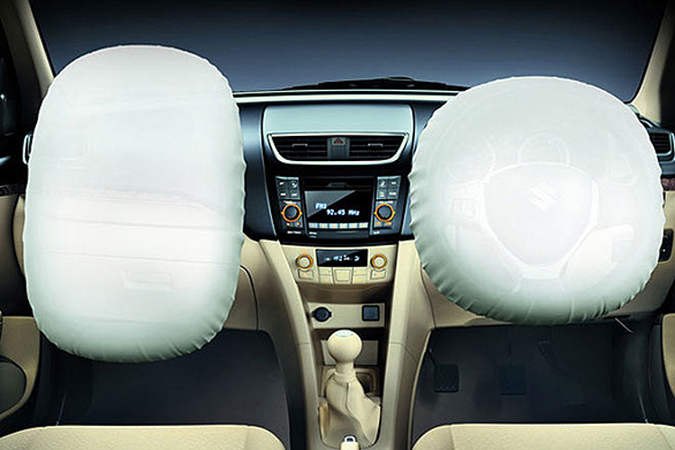
Universālais dizains
Iecietība pret kļūdām lietojot

Slide 16
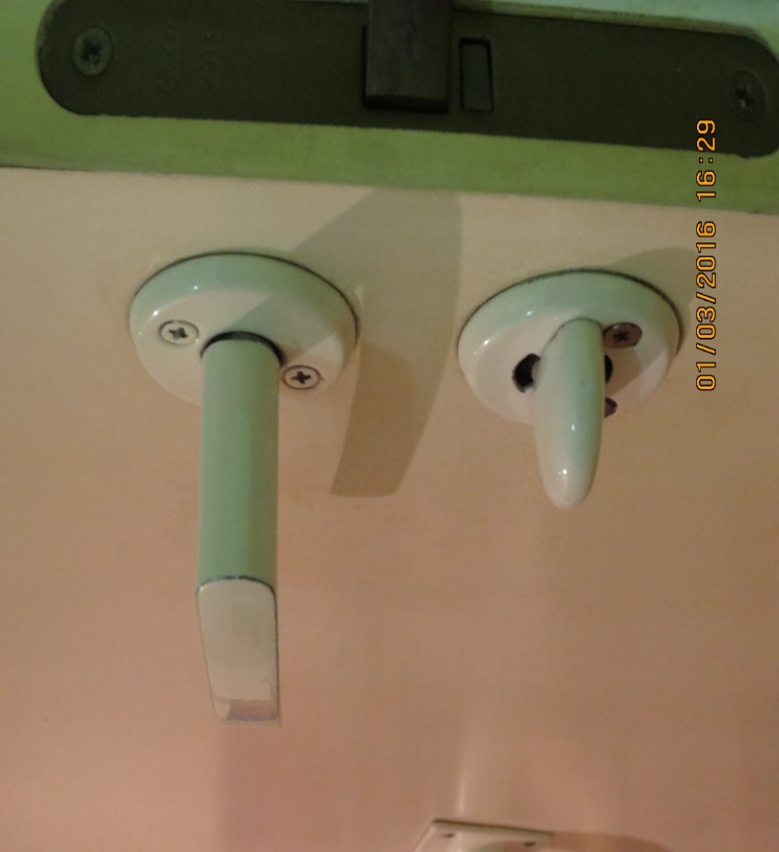
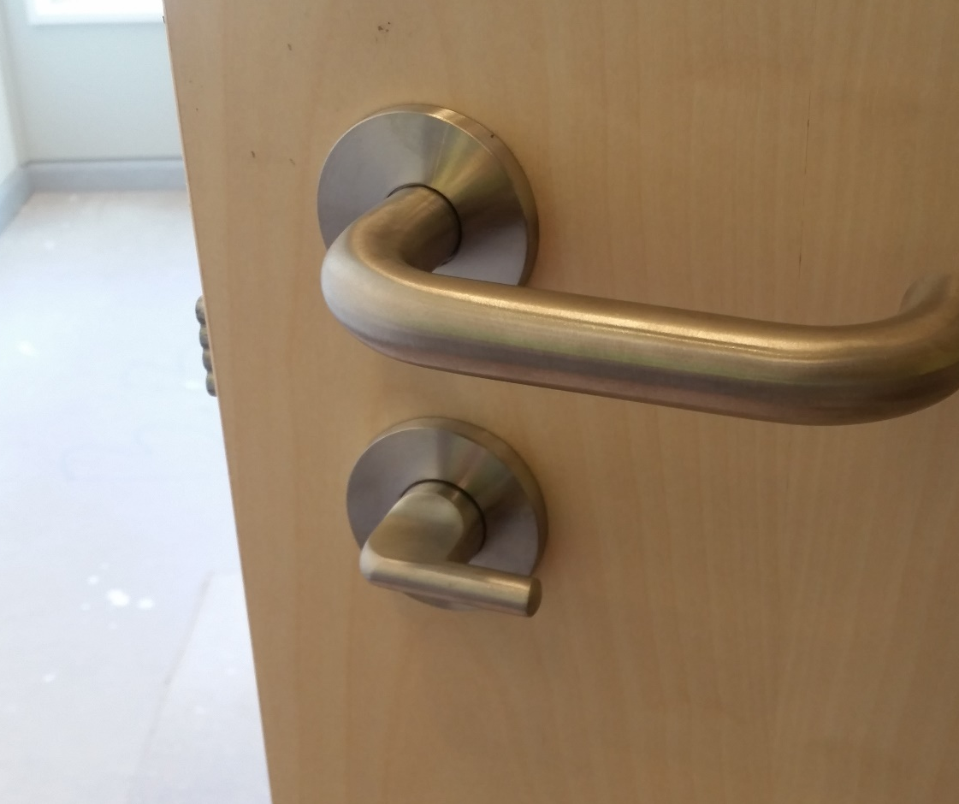
Universālais dizains
Neliela fiziska piepūle

Slide 17
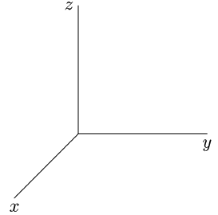
Universālais dizains
Nepieciešamais izmērs un telpa

Slide 18
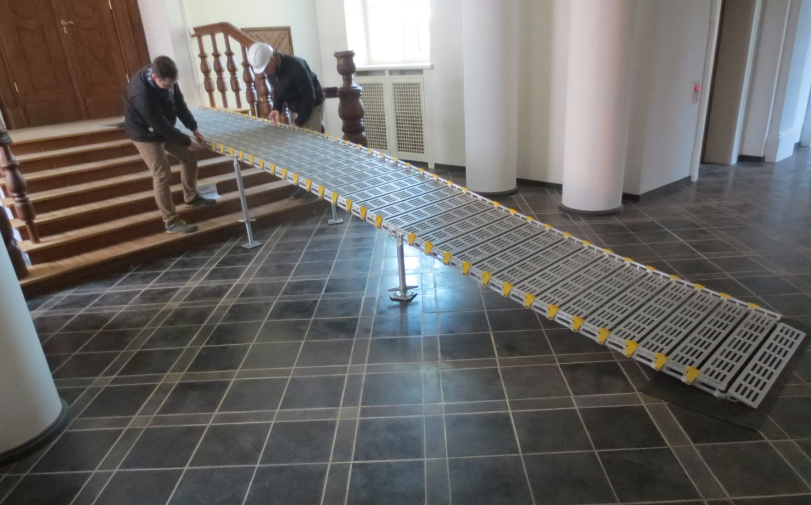
Kas nav universālais dizains

Slide 19
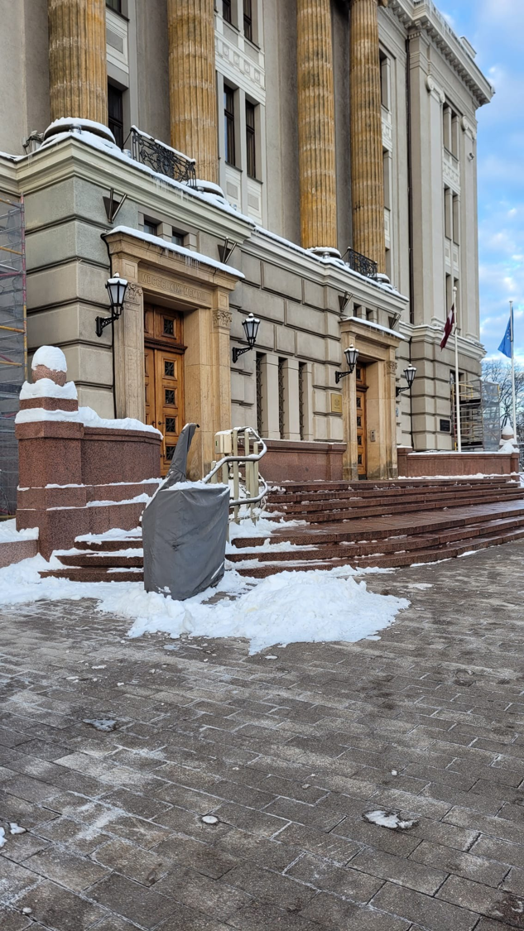
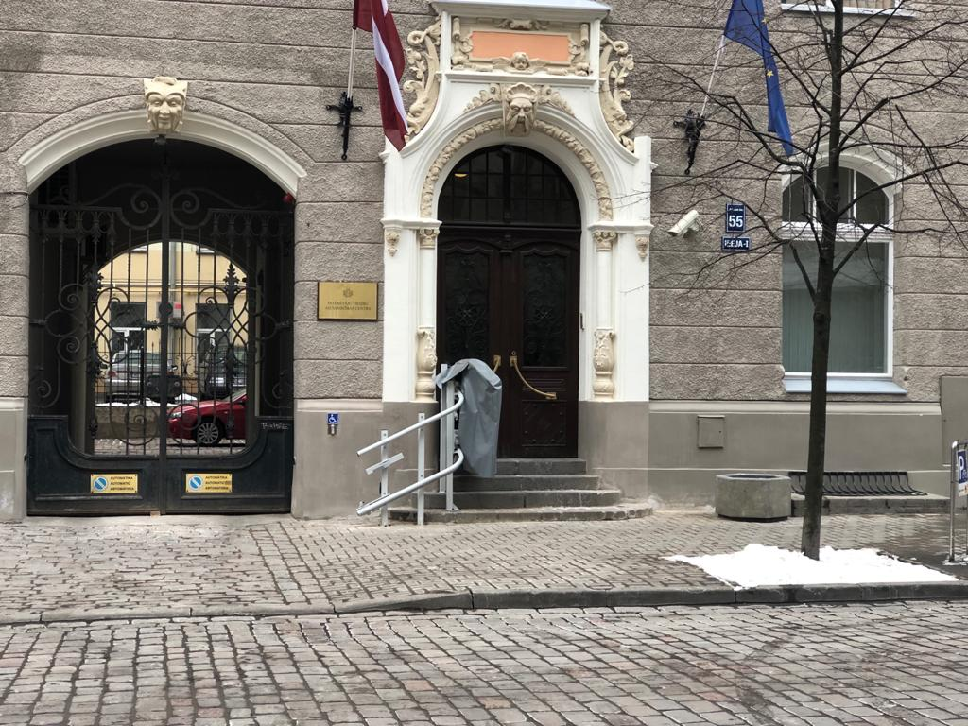
Kas nav universālais dizains

Slide 20
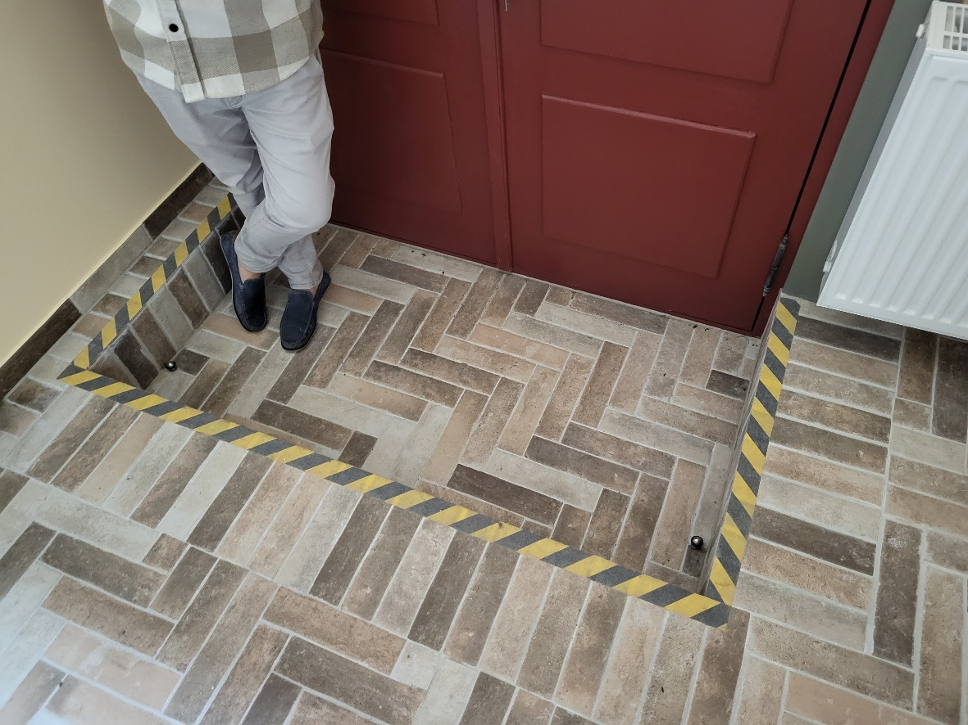
Kas nav universālais dizains

Slide 21
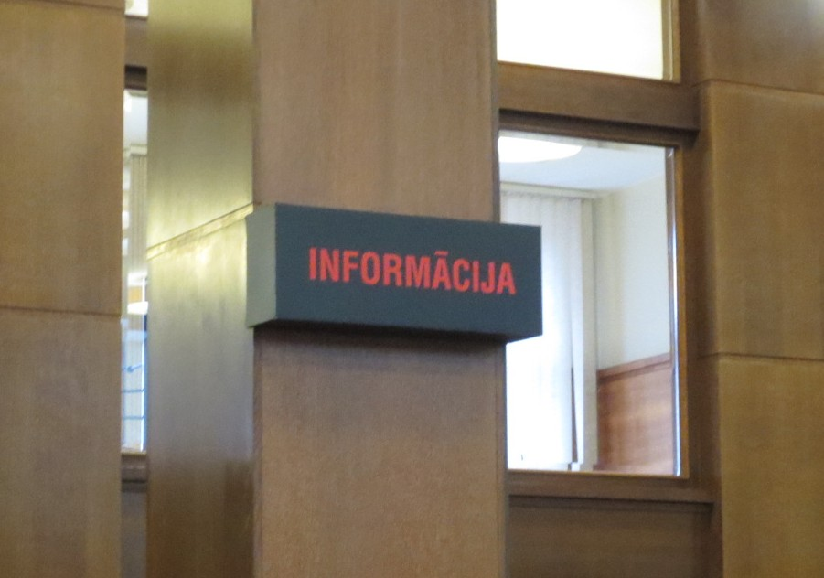
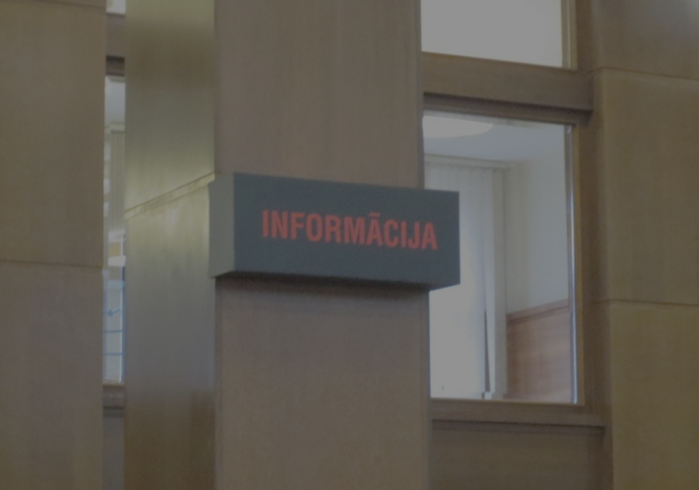
Kas nav universālais dizains

Slide 22
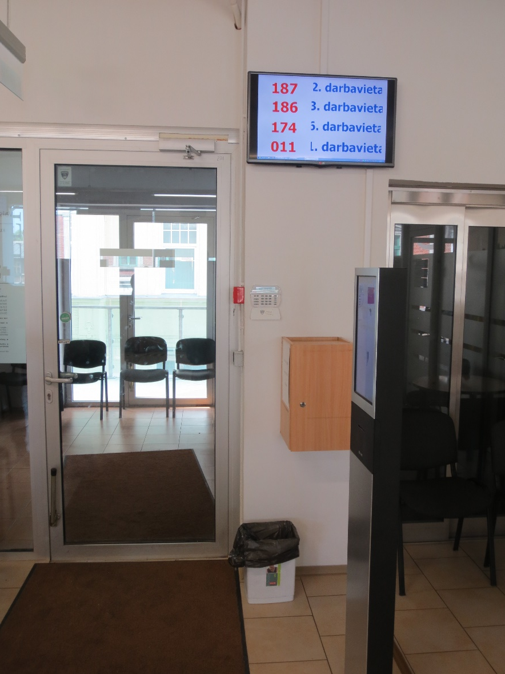
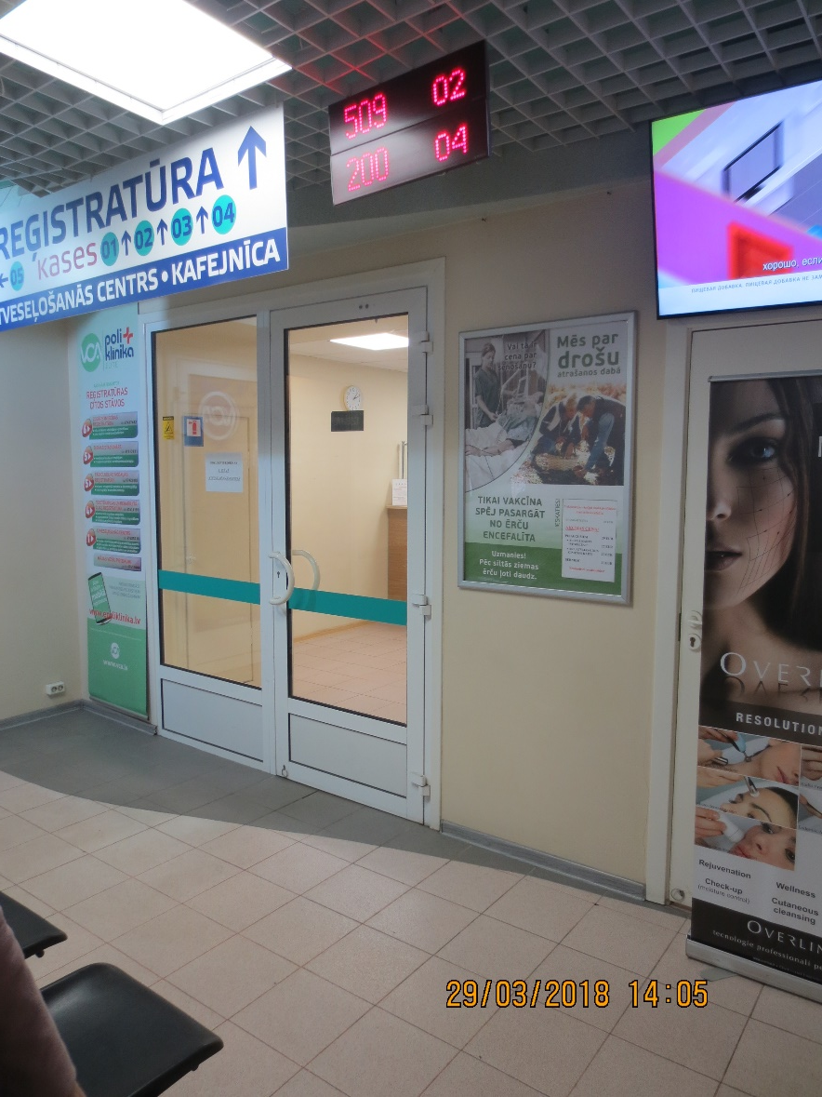
Kas nav universālais dizains

Slide 23
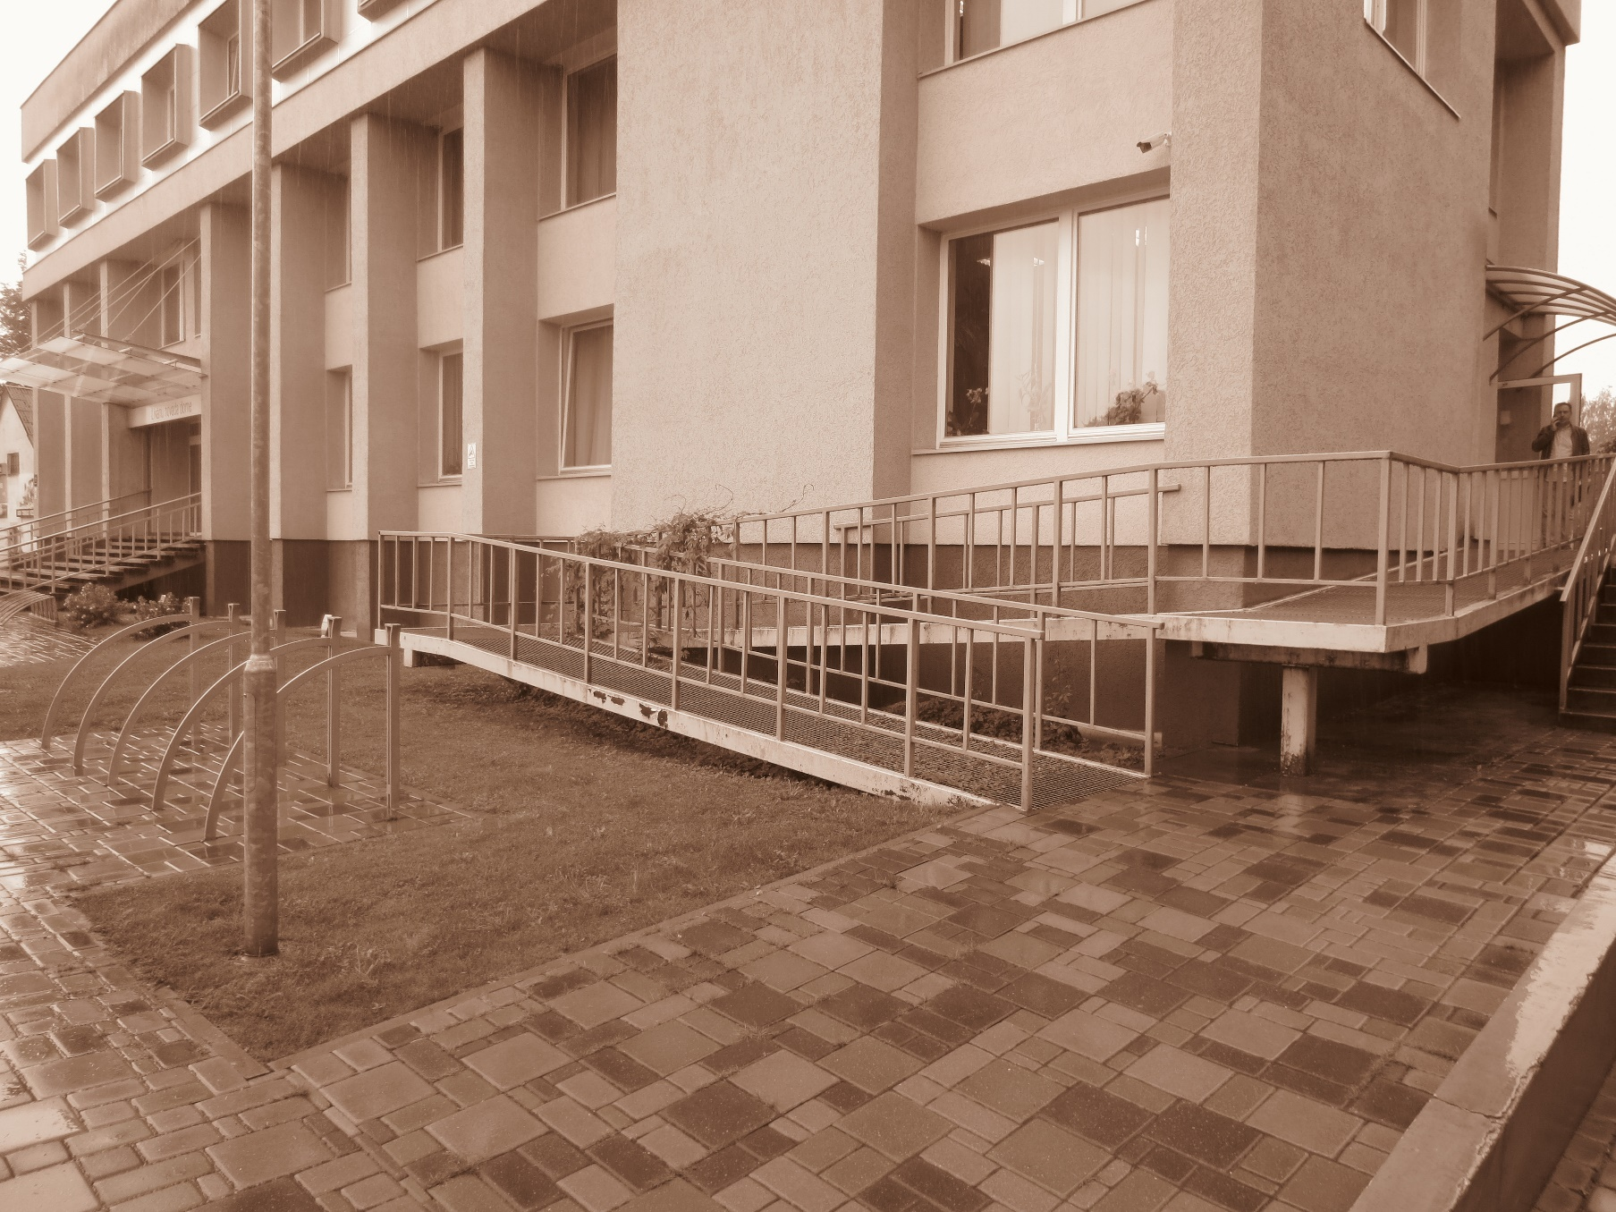
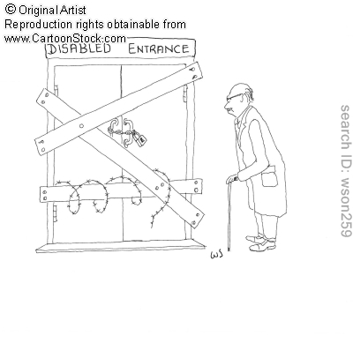
Kas nav universālais dizains

Slide 24
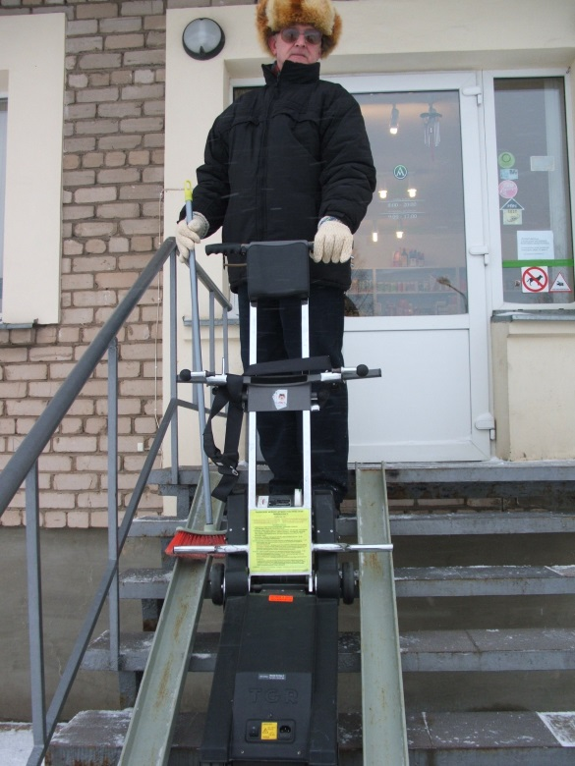
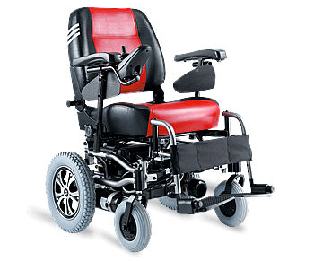
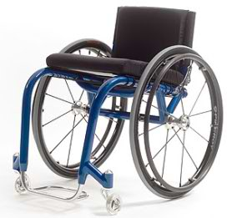
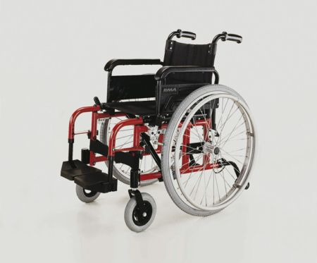
Kas nav universālais dizains
Mobilie pacēlāji
60%
10%
30%
70% neder!

Slide 25
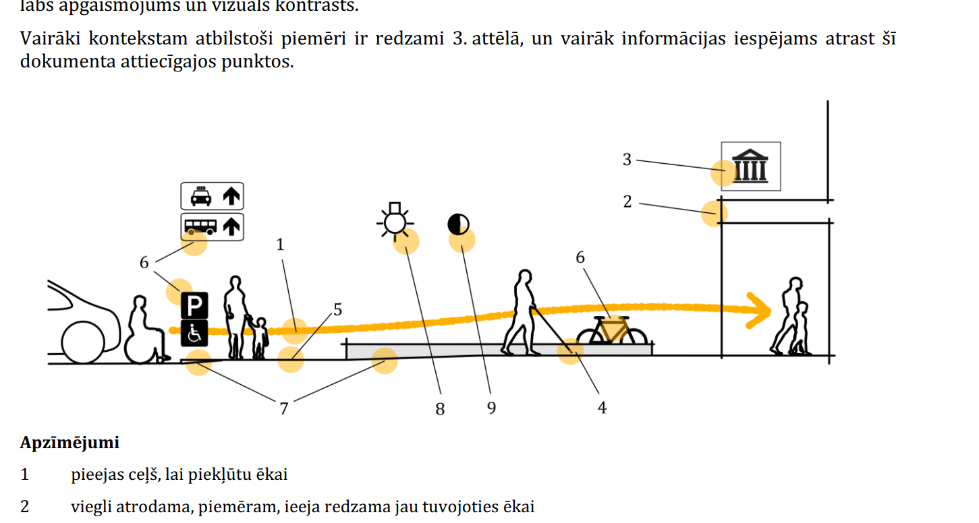
Primāri jāizprot funkcionālās prasības!
  LVS EN 17210:2021 L “Apbūvētas vides pieejamība un izmantojamība. Funkcionālās prasības”

Slide 26
Noteikumi un standarti
«Rāmis» minimālajām prasībām!
Ministru kabineta noteikumi Nr. 693 -Būvju vispārīgo prasību būvnormatīvs LBN 200-21
Projektēšanai nepieciešamie standarti
Latvijas valsts standarti
  LVS CEN/TR 17621:2021 “Apbūvētas vides pieejamība un izmantojamība. Tehnisko raksturlielumu, kritēriji un specifikācijas”
  LVS EN 17210:2021 L “Apbūvētas vides pieejamība un izmantojamība. Funkcionālās prasības”
  Vides pieejamībā ir jāprojektē!!!

Slide 27
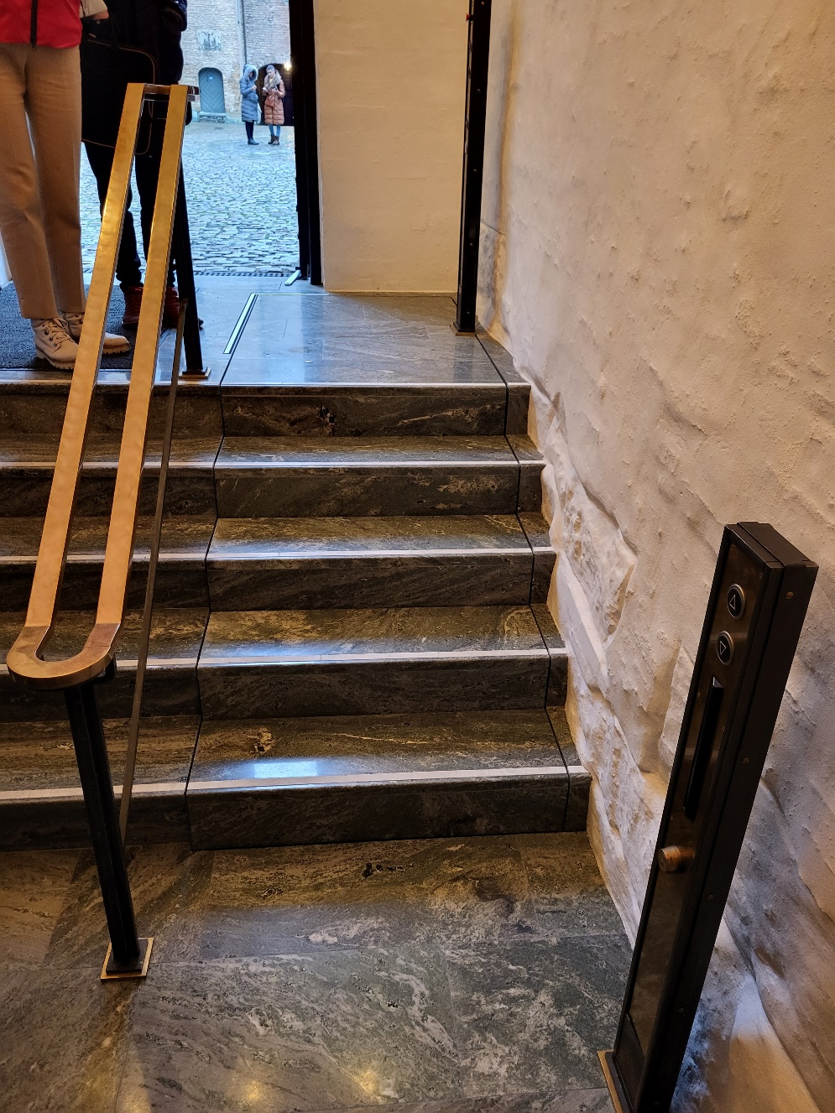
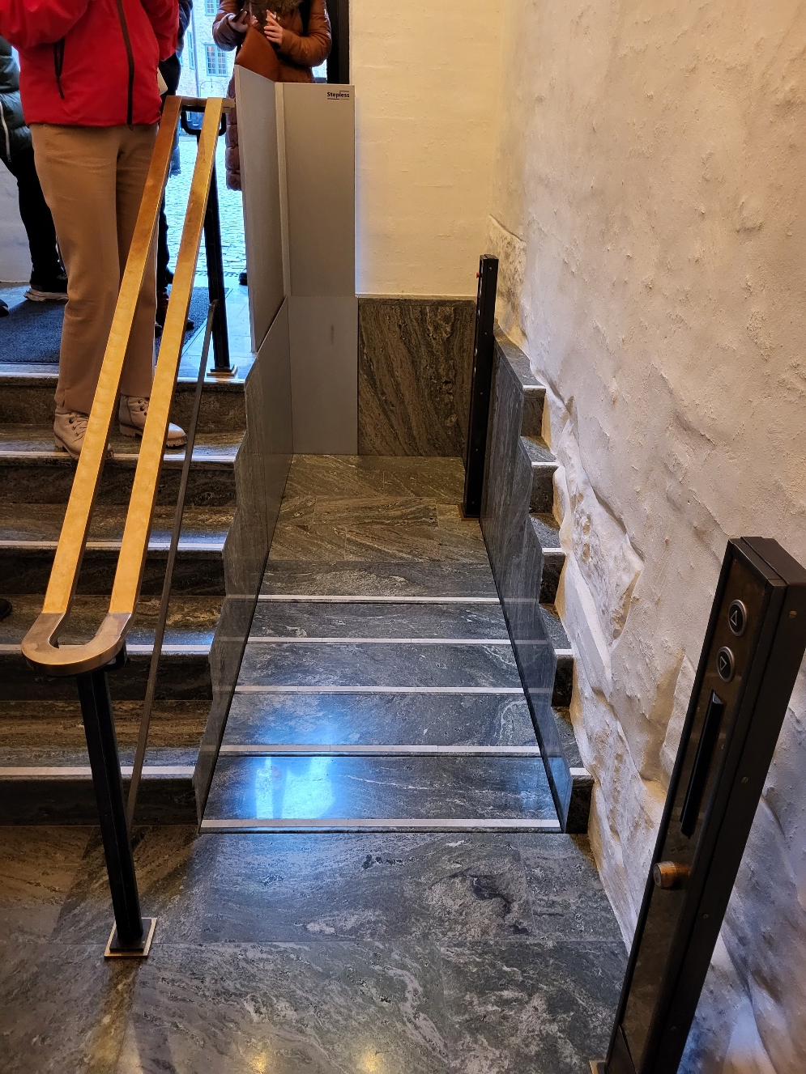
Piemēri iedvesmai, kad neko nevar izdarīt

Slide 28
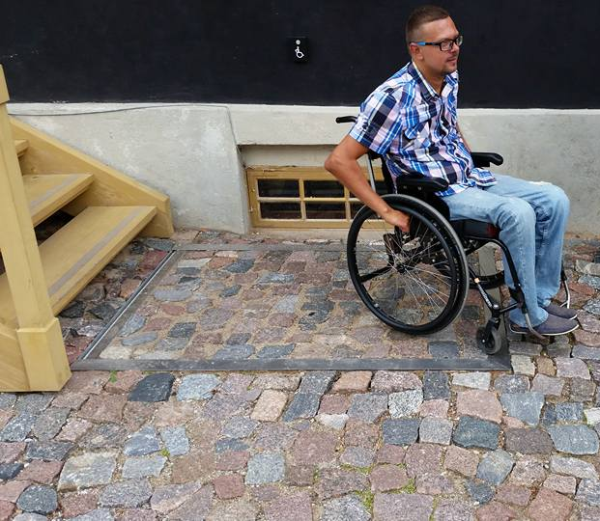
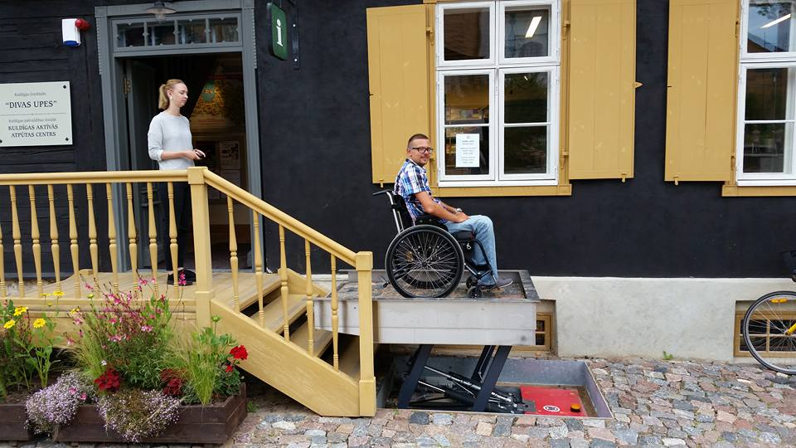
Piemēri iedvesmai, kad neko nevar izdarīt

Slide 29
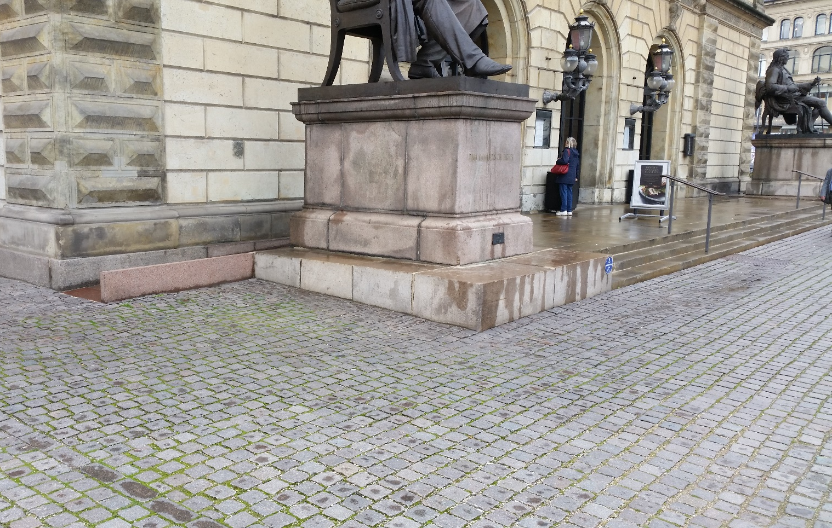
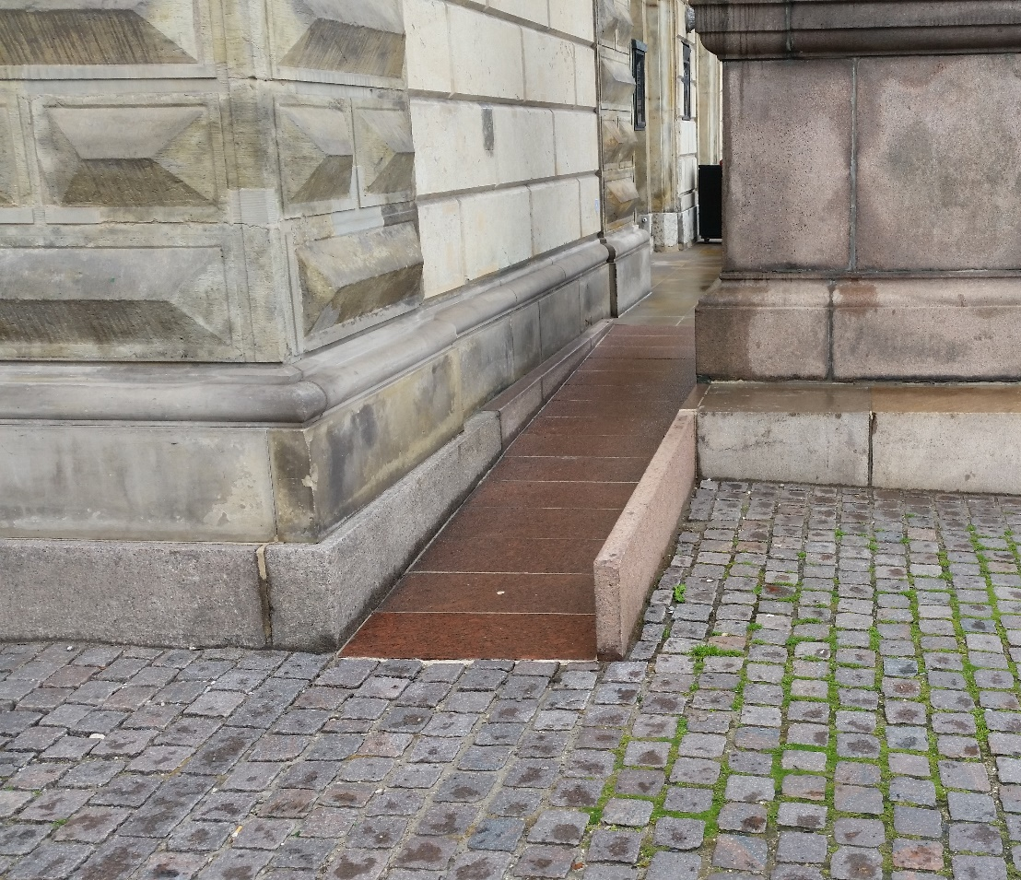
Piemēri iedvesmai, kad neko nevar izdarīt

Slide 30
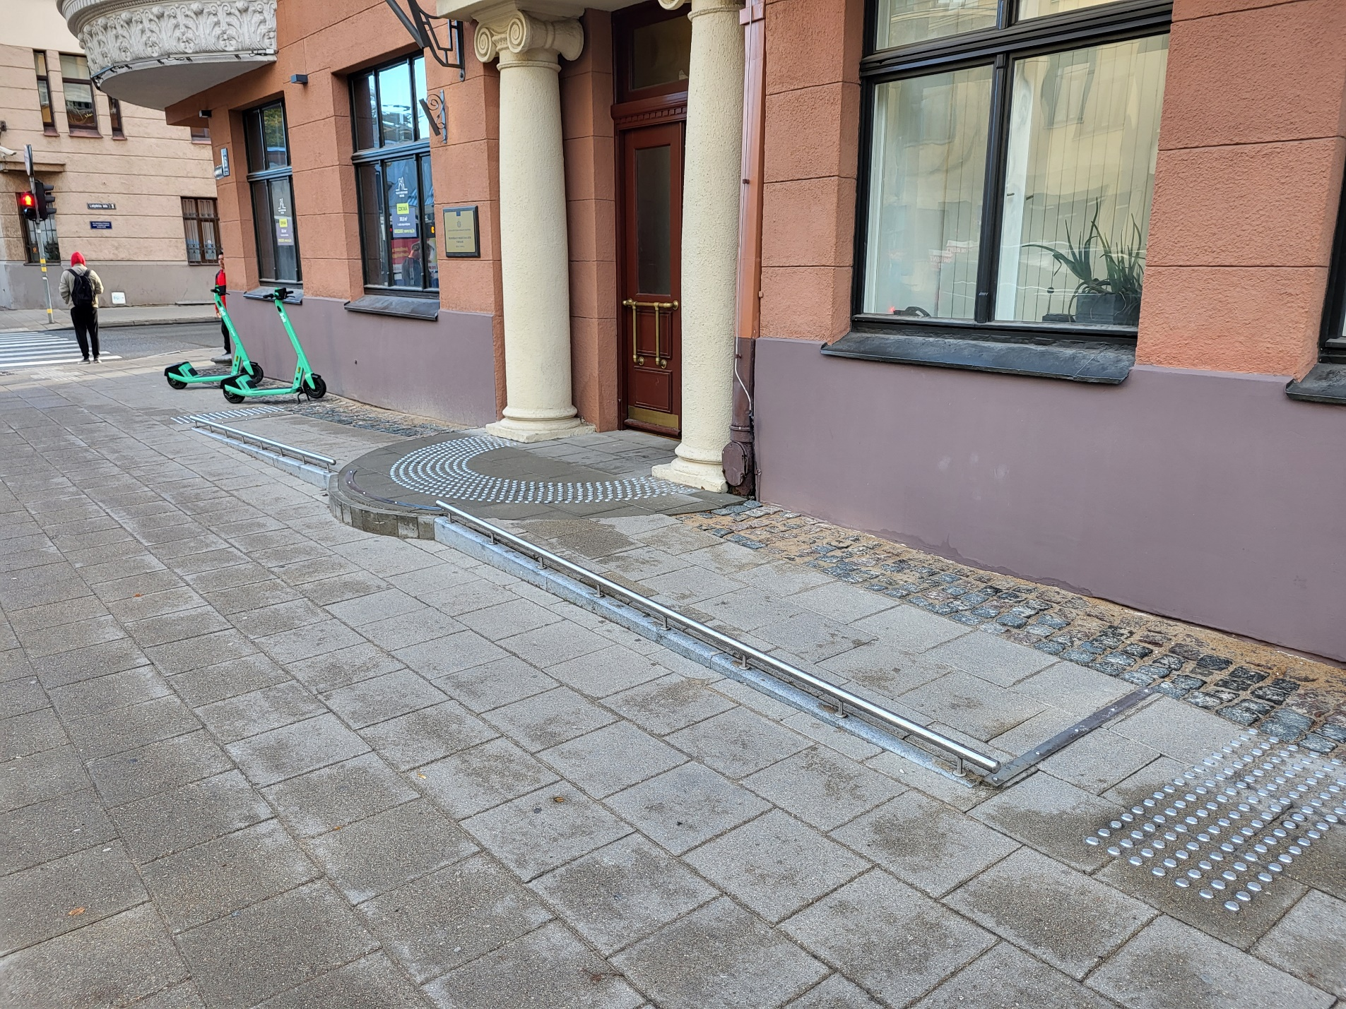

Slide 31
Vides pieejamība, normatīvi
«Apeirona» trīs apļu teorija
Attieksme
Dizains, aprīkojums, tehnoloģijas

Slide 32
www.apeirons.lv
www.mapeirons.eu

